Slide 1

Transitie jeugd en de sprong van 18- naar 18+
F-act congres Eindhoven 22 september 2016
Nellieke de Koning, de Bascule, Amsterdam
Annabet Jongkind, F-act jeugd, Twente

Slide 2

Jongeren in beeld
Jongeren zijn extra kwetsbaar voor psychische problemen, maar vaak buiten beeld
75 % van de psychische stoornissen manifesteert zich voor het eerst vóór het 24e jaar, 50% vóór het 14e jaar
Transitiepsychiatrie is een opkomend vakgebied (Thérèse van Amelsfoort, bijzonder hoogleraar)

Slide 3
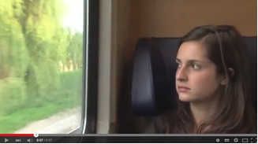

Van 18- naar 18+
30 % van de kinderen met een ouder met een psychische stoornis (500.000 in NL) ontwikkelt zelf een psychisch probleem
1/3 meer herstel? Preventie werkt! (KOPP/ KVO)

Slide 4

Van 18- naar 18+
18 jaar: kwetsbaar met vele overgangen
Wetgeving verandert
Van gezin naar meer zelfstandigheid
Van “thuis”naar een andere woning
Van school richting opleiding of werk
Jongeren nemen vaker impulsieve/ korte termijn beslissingen
Overgang van jeugd naar volwassenpsychiatrie
Andere behandelaar, begeleider, contactpersonen?
Financiering van de zorg verandert

Slide 5
De transitie en F-ACT Jeugd
F-act jeugd levert outreachende, integrale zorg gericht op jongeren en hun gezinnen met meervoudige complexe problemen
Kinder- en jeugdpsychiatrie, LVB, verslavingszorg en jeugdzorg werken veelal in één team samen
55 F-act jeugdteams in NL, 15 in oprichting
FACT jeugd team werkt volgens de erkende methode F-ACT, landelijk onderzoek loopt

Slide 6
Stimuleer creatieve oplossingen
Hoe zorgen we ervoor dat een financieringsschot geen drempel wordt in de continuiteit van zorg?
Creatieve oplossingen in diverse organisaties
Volwassenpsychiatrie vergroot expertise in werken met jongeren en laat zorg aansluiten
Kinder- en jeugdpsychiatrie denkt vooruit (maak optijd één plan op maat, samen met jongere, gezin, àlle belangrijke betrokkenen)
Headspace-model preventie ihkv Youth Mental Health (Mc Gorry, de Bascule/ UMC Maastricht)
Vernieuwend voorbeeld in Twente, Annabet Jongkind

Slide 7





Programma Samenwerking Jarabee, Ambiq, Mediant,
Jeugd GGZ (Dimence)
Programmaleider:
Annabet Jongkind

Slide 8
Korte terugblik
2012 projectplan
2013 Start project, Enschede, eerste jongeren
2014 1e team, groeiend, Oost Twente,
50 Jongeren
2015 2e team, heel Twente (Almelo)
programma:
2,5 team 30 mensen, 120 jongeren,
Dec: 3 teams 150 Jongeren..
2017 ???

Slide 9
Teamsamenstelling
Jarabee (Jeugdzorg)
Ambulant gezinshulpverlener GZ-psycholoog
Ambulant jongerenhulpverlener Gedragswetenschapper
Ambiq (LVB)
Ambulant gezinshulpverlener Psychomotorische Therapeut
Systeemtherapeut Secretarieel ondersteuner
Mediant en Jeugd GGZ (GGZ)
Sociaal Psychiatrisch Verpleegkundige Ambulant verpleegkundige
Gespecialiseerd Agogisch hulpverlener Ervaringswerker
Gedragswetenschapper
management Psychiater
Notes:
Veel verschillende disciplines die hun expertise in kunnen brengen.

Slide 10
Doelgroep
12-23 jaar
Onvoldoende aansluiting bij hulpverlening
Complexe problemen op meerdere levensgebieden
  Opvoed-/opgroei-/systeemproblemen
  (Vermoedens van) psychiatrische problematiek
  LVB problematiek
  Gedragsproblemen (agressie/criminaliteit)
Woonachtig in regio Twente
Daarnaast kunnen er problemen zijn op het gebied van:
  Middelenproblematiek
  Daginvulling (opleiding werk)
  Zelfredzaamheid
Notes:
Onvoldoende aansluiting bij reguliere hulpverlening:
Zorgmijden, reguliere zorg is onvoldoende, afhaken
De missie van het FACT Jeugd is het versterken van de ontwikkeling van jongeren, die in hun ontwikkeling gestagneerd zijn en die vanwege hun complexe hulpvragen buiten de reguliere hulpverlening vallen. Het betreft jongeren in de leeftijd van 12 tot 27 jaar met complexe problematiek die zich op het snijvlak van Jeugdhulpverlening, Gehandicaptenzorg en Geestelijke Gezondheidszorg bevinden. Hierbij valt te denken aan (een combinatie van) opgroei- en opvoedproblemen, gedragsproblemen, een verstandelijke beperking, psychiatrische kwetsbaarheid en/of psychosociale problemen.
Wat betreft de werkwijze is er gekozen voor FACT, Flexibel Assertive Community Treatment. Deze werkwijze combineert de voordelen van het langdurig casemanagement met de intensieve acute zorg die in crisissituaties nodig is. Zo is het outreachend, multidisciplinair en bestrijkt het alle levensgebieden. De insteek is aansluiten bij de zelfredzaamheid van de jongere en het gezinssysteem en zo kort als mogelijk te interveniëren. Waar nodig kan de zorg worden geïntensiveerd en kan men langdurig betrokken blijven. Wanneer er aangesloten kan worden bij reguliere hulpverlening of wanneer de jongere op eigen kracht verder kan, wordt de ondersteuning door het FACT Jeugd team afgebouwd en/of afgesloten.

Slide 11
Uitgangspunten
Vermindering bureaucratie
Korte lijnen
Transformatie in de zorg
Organiseren vanuit de bedoeling

Slide 12
Uitdagingen 2016
Financiering
Leidinggevende structuur
Ondersteuning in Eenvoud

Slide 13
Financiering 2013/2014

Slide 14
2015/2016

Slide 15

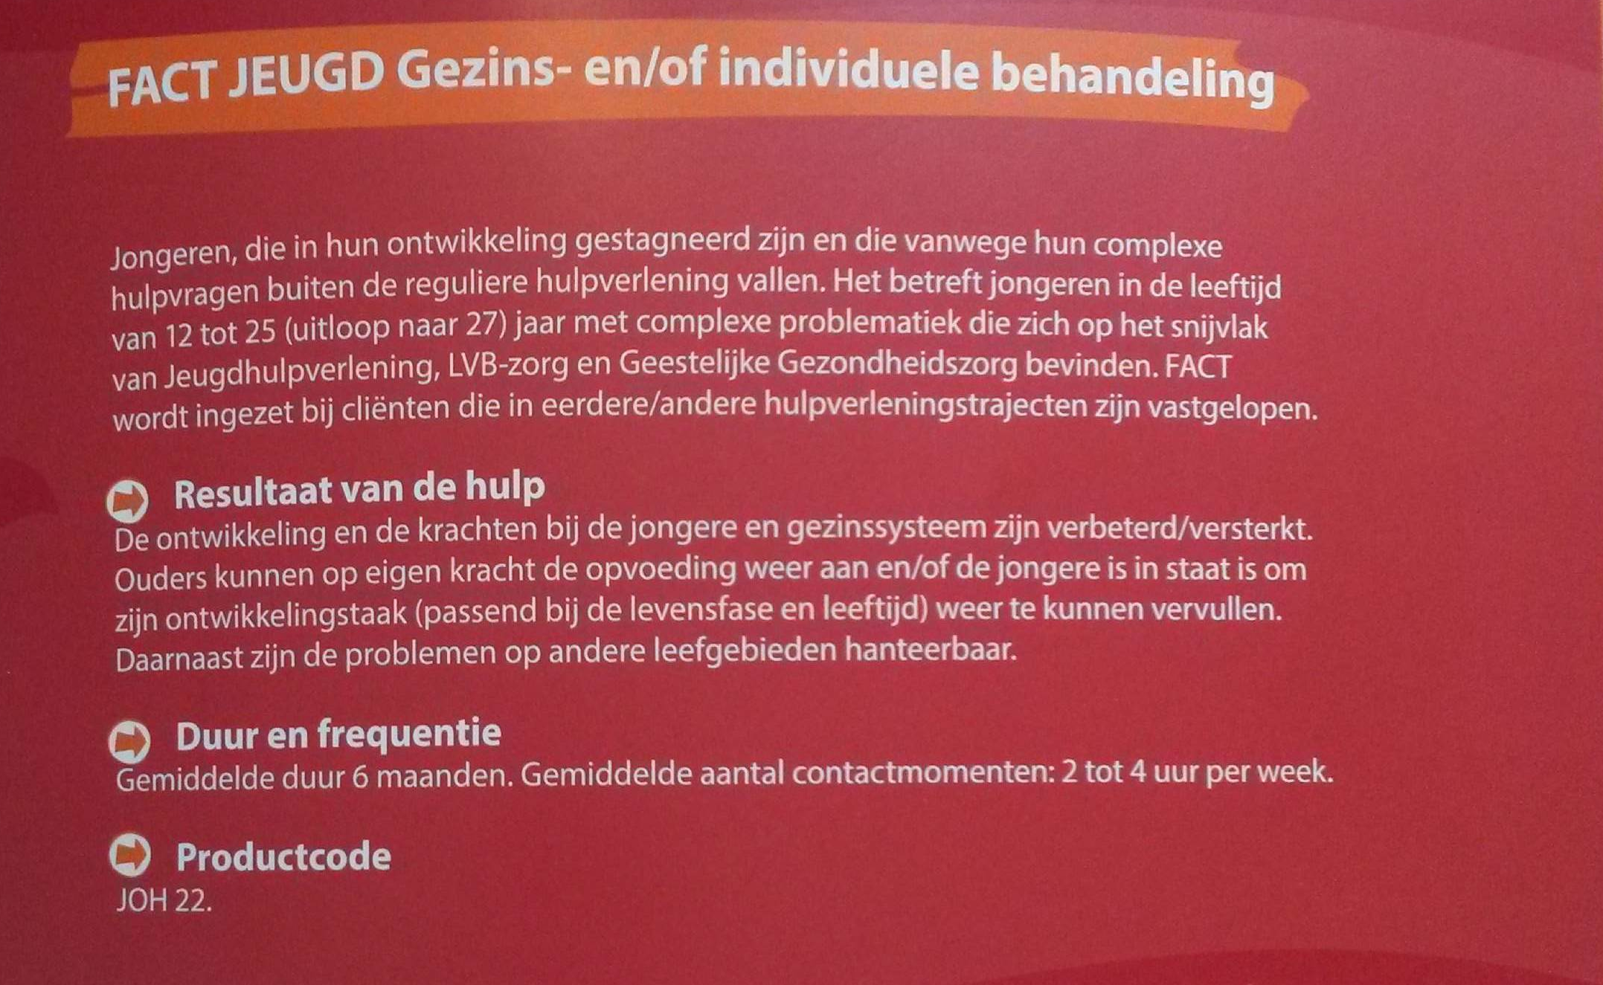

Slide 16

Contact
Voor vragen:
Annabet Jongkind
06-51112206
a.jongkind@factjeugdtwente.nl
@FactJeugdTwente
Aanmeldingen:
0800-2233660
www.factjeugdtwente.nl

